Slide 1
CHỦ ĐỀ 1
Các số từ 1 đến 10
BÀI 6: Luyện tập chung

Slide 2

TIẾT 4

Slide 3

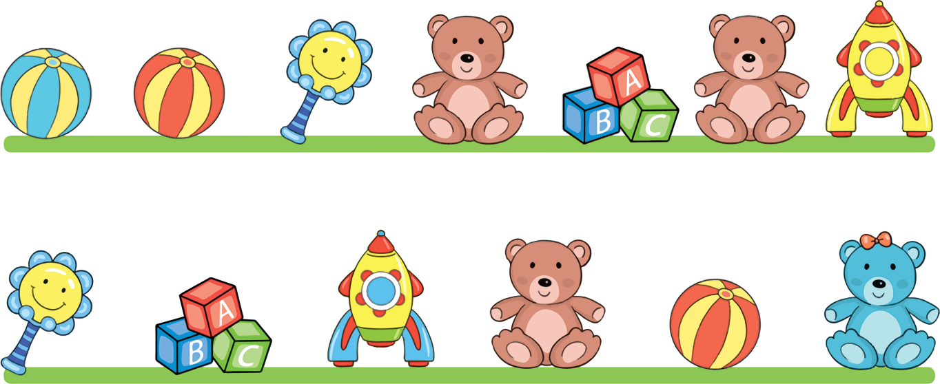

1. Hàng nào có nhiều đồ chơi hơn?
A.
B.

Slide 4

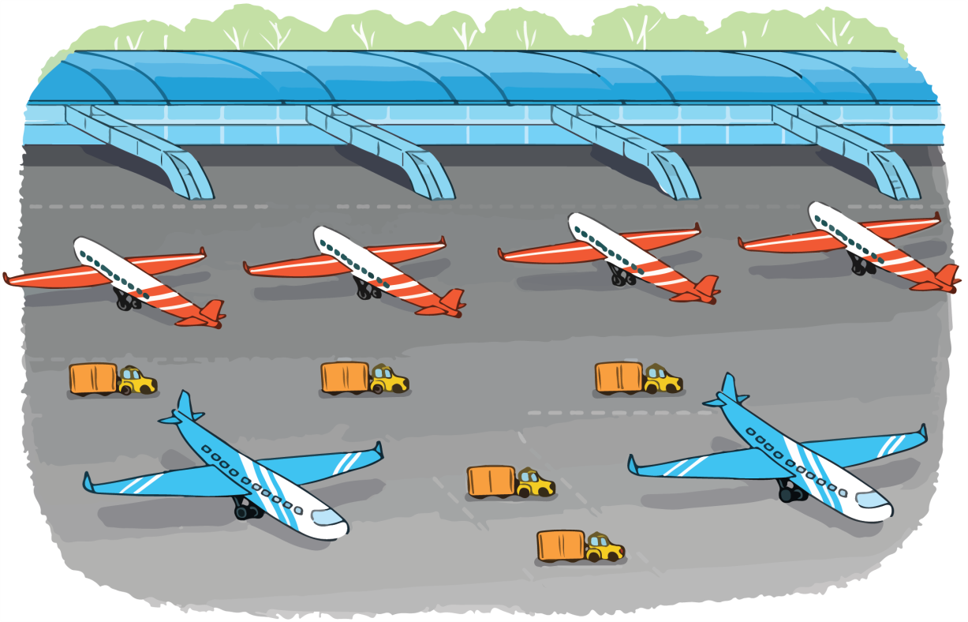
2. Chọn câu trả lời đúng.
A. Số ô tô ít hơn số máy bay.
B. Số ô tô bằng số máy bay.
C. Số ô tô nhiều hơn số máy bay.

Slide 5
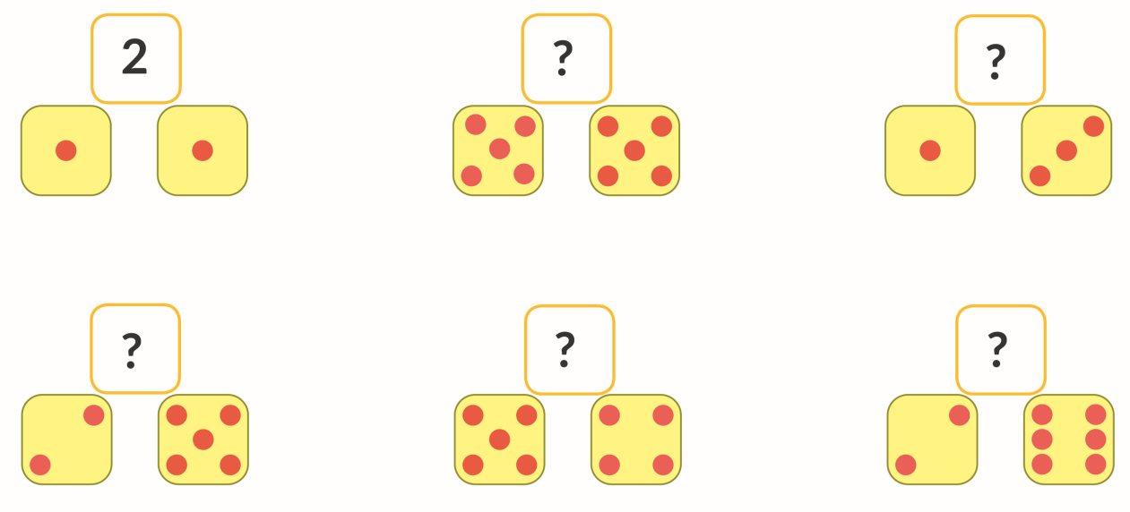
3. Số?

Slide 6
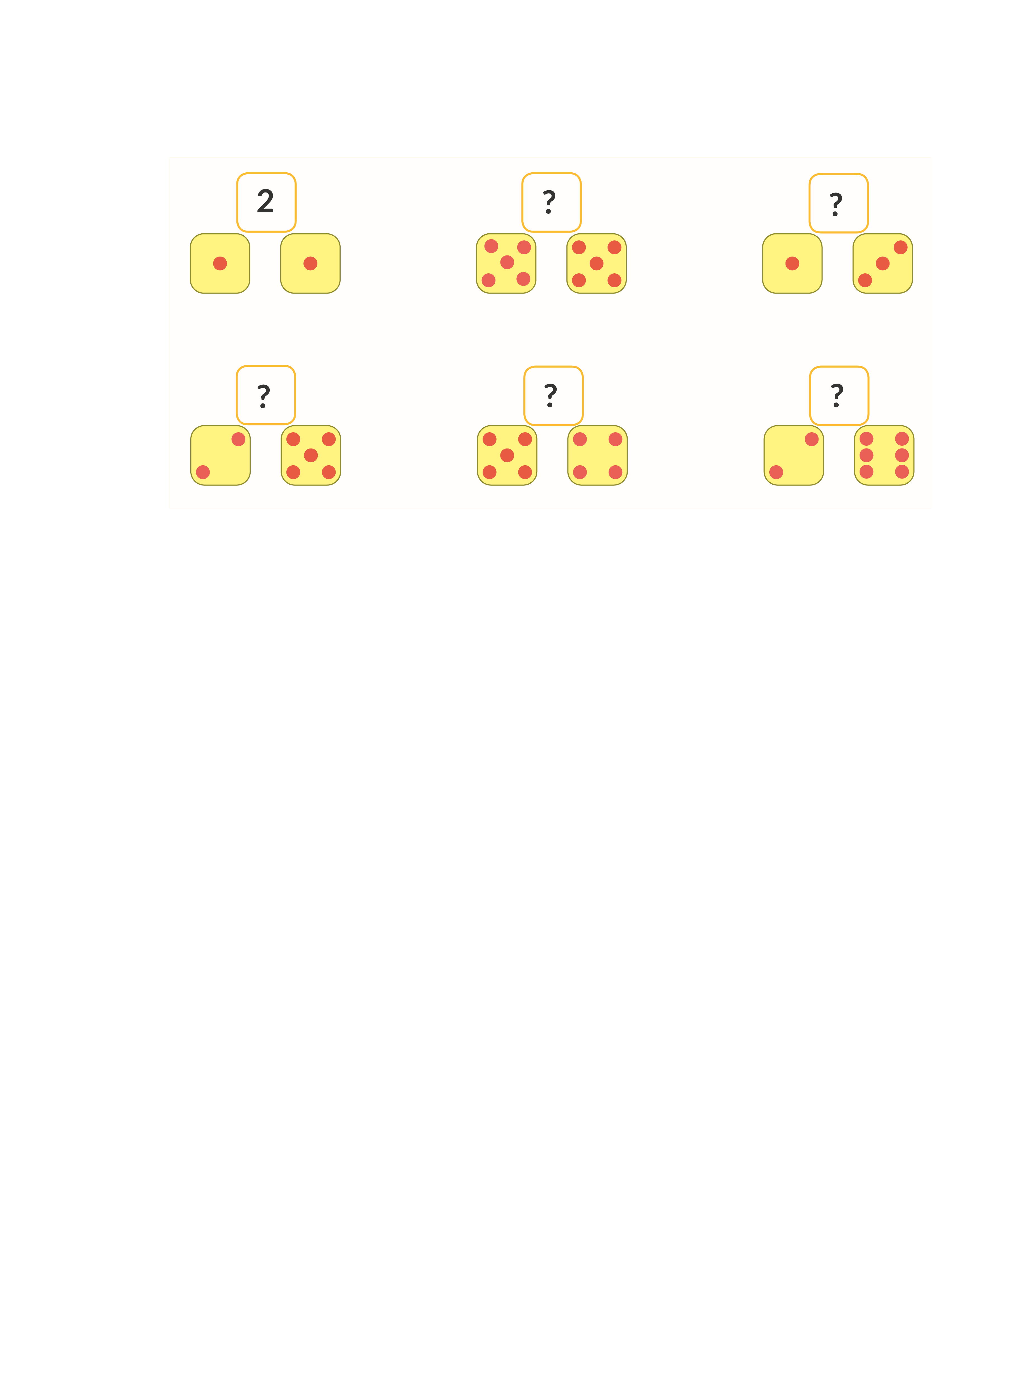
3. Số?
10
4
7
9
8

Slide 7
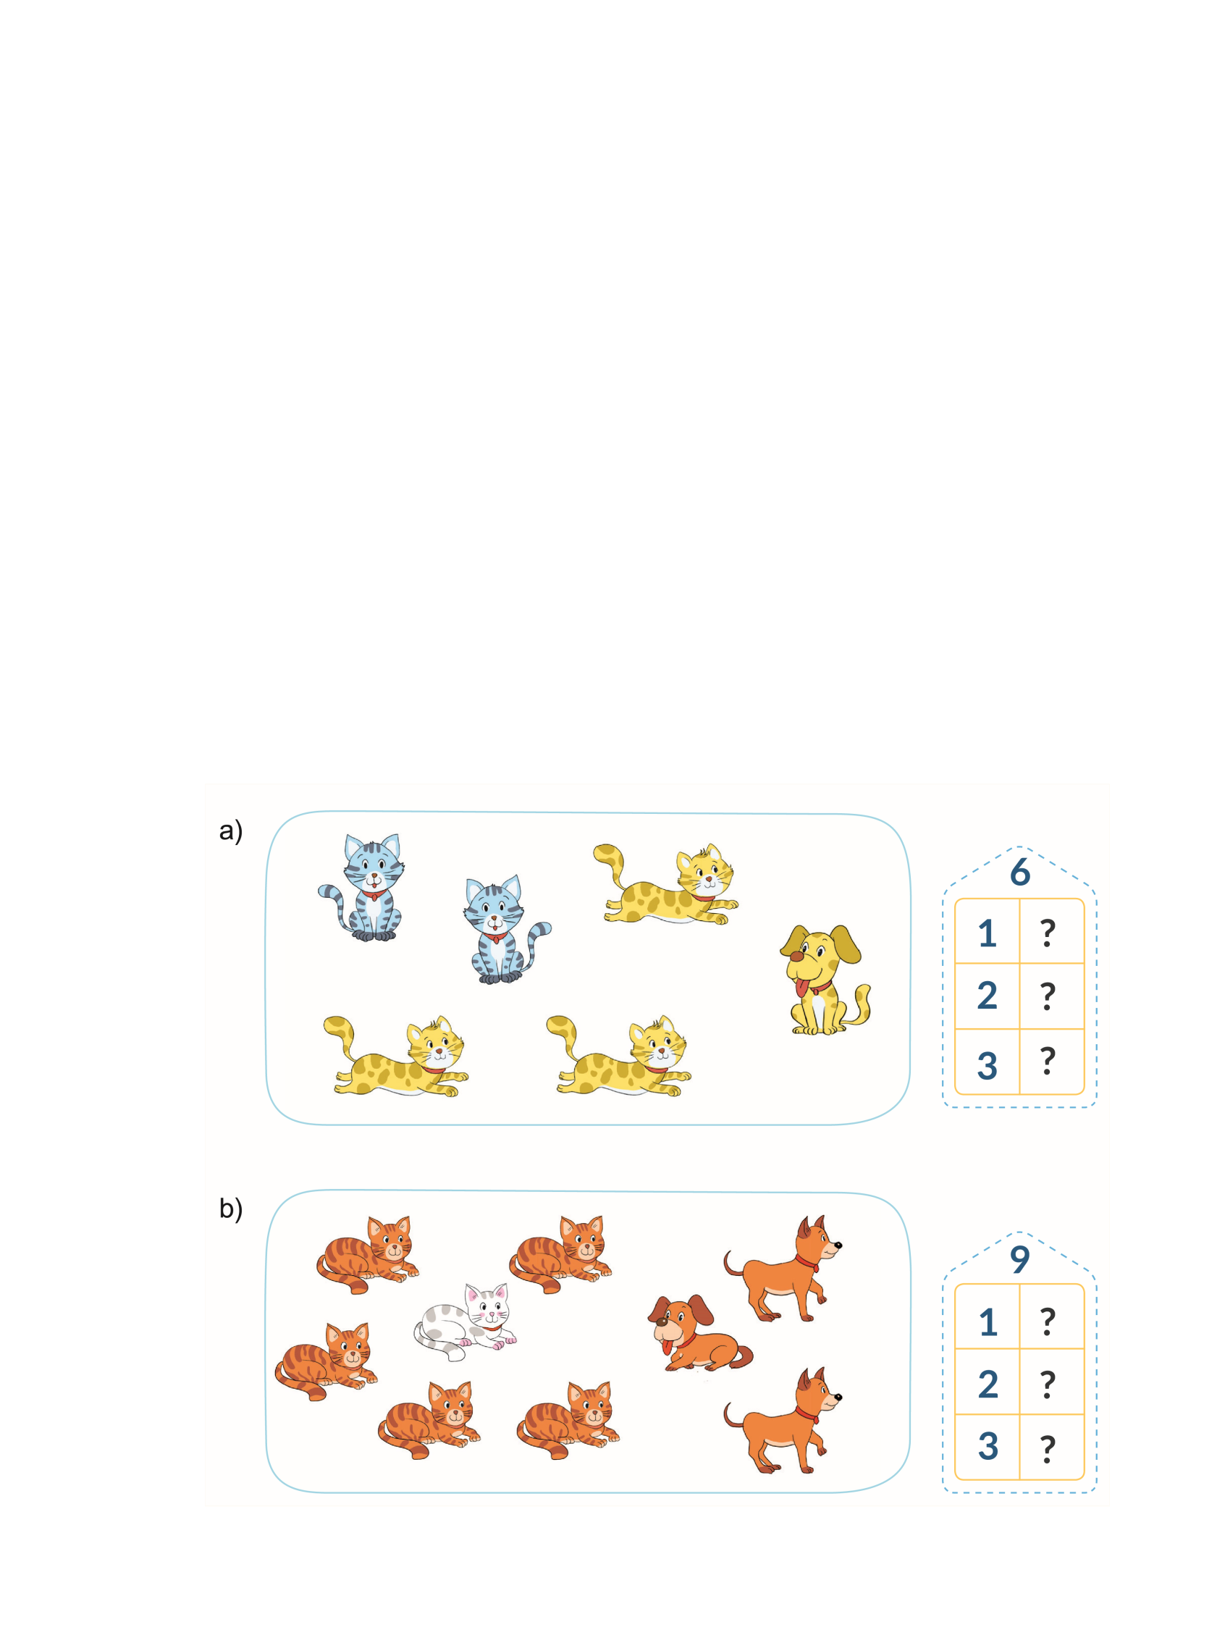
4. Số?

Slide 8
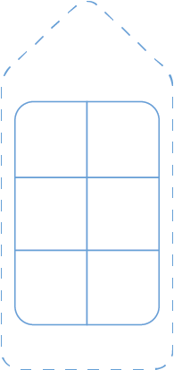





4. Số?
6
a)
5
1
?
2
?
4
?
3
3
?

Slide 9
4. Số?
9
b)
8
1
?
2
?
7
?
3
6
?

Slide 10

Củng cố bài học
Hương Thảo: tranthao121004@gmail.com

